Slide 1


Trabalho Final
Linguagem de Programação
ELAINE CRISTINA DE PAULA
JOICE GONÇALVES FURIGO
VANESSA AMÉLIA ROTOLI
Prof. Marcos Roberto de Moraes

Slide 2
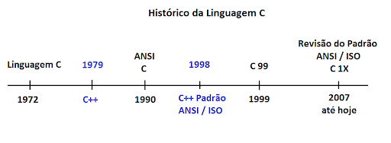
Introdução
C é uma linguagem de programação de finalidade geral que permite economia de expressão, modernos fluxos de controle e estruturas de dados e um rico conjunto de operadores. (Kernighan & Ritchie, 1978).
Imagem: Linha do Tempo Programação em C.
Fonte: http://linguagemc.com.br/o-que-e-linguagem-c/

Slide 3
Objetivo
Familiarização com comandos, tipos de dados básicos, estratégias de fluxo de controle e mecanismos de construção de novos tipos de dados oferecidos pela linguagem C. Conhecimento de algumas funções da biblioteca de rotinas C no sistema codeblocks.

Slide 4
Metodologia e Tecnologias
Realização em equipe com 3 alunos;
Escolher dois exercícios da lista do professor;
Exercício escolhido 2 e 3 ;
Utilização do Codeblocks para montagem do código;
Linguagem: Código C;
Realização de Pesquisa Bibliográfica e avaliação critica;
Montagem e apresentação do trabalho final.
Enviar na plataforma github, o link ao professor, junto a apresentação.

Slide 5
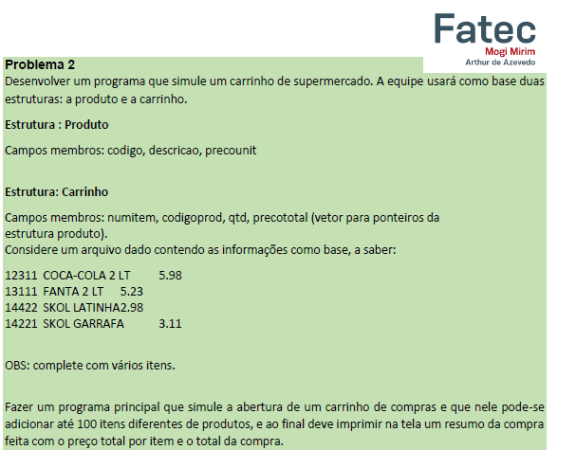
Funções: Exercício 2

Slide 6
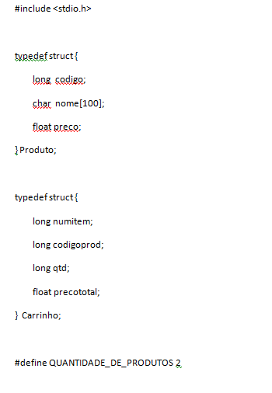
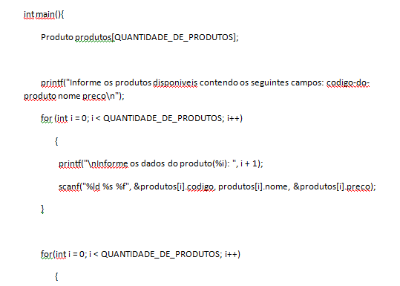
Programação em C

Slide 7
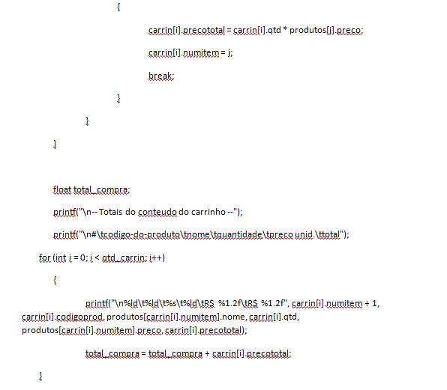
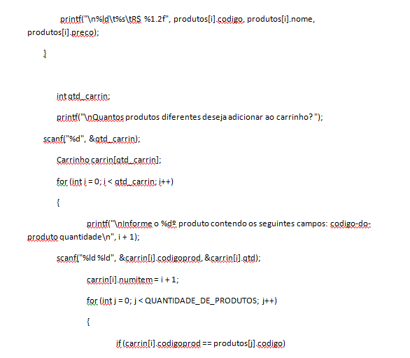
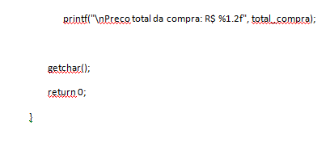
Continuação

Slide 8
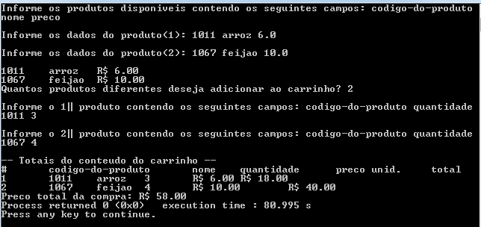

Slide 9
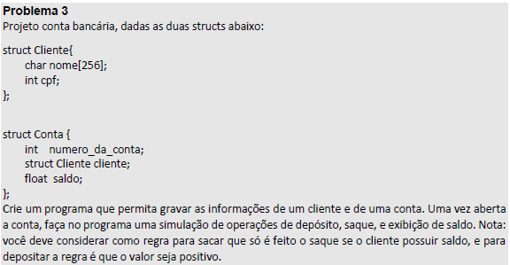
Funções:Exercício 3

Slide 10
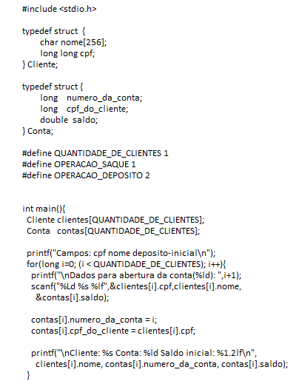
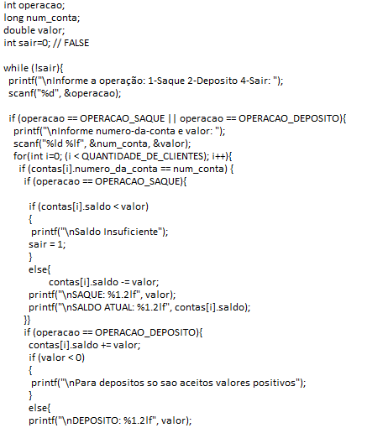
Programação em C

Slide 11
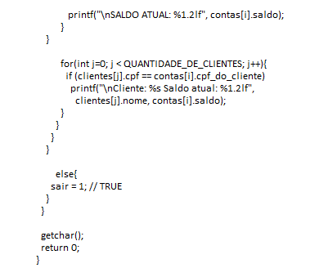
Continuação

Slide 12
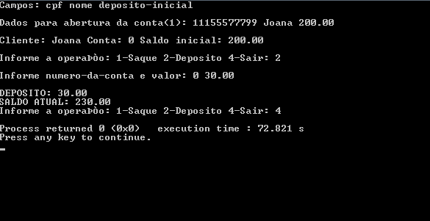

Slide 13
Avaliação Critica
Exercício 2: O exercício 2 o mais difícil foi criar duas funções para dividir o programa e usar ponteiros para identificar a função usada, tentamos fazer um código mais limpo possível e utilizar o conteúdo ensinado em aula. Além disso foi utilizado a estrutura de repetição for, para facilitar o loop necessário dos comandos.
Exercício 3:No exercício três também foram utilizadas funções e ponteiros, porém a estrutura de repetição utilizada além do for , foi o while por já termos os valores das operações de saque, deposito e sair, colocamos um if no programa também, para executar os comandos se for verdadeiro, conforme solicitado no exercício.

Slide 14
Gráfico de Dificuldade no desenvolvimento de 0 a 10.
Nenhum exercício foi fácil e acreditamos que foi o melhor jeito que encontramos de desenvolver esses exercícios perante os recursos que temos de aprendizado e compreensão da linguagem c.

Slide 15
Referencias Bibliográficas:
Kernighan, B.W. e Ritchie, D.M. “The C Programming Language”, Prentice-Hall, 1978.

